Slide 1
BUBBLE SORT Y QUICKSORT
COMPARATIVA DE ALGORITMOS DE ORDENACIÓN

Slide 2
ÍNDICE DE CONTENIDOS
INTRODUCCIÓN
BUBBLE SORT
QUICKSORT
COMPARATIVA ENTRE AMBOS ALGORITMOS
CONCLUSIONES
REFERENCIAS

Slide 3
INTRODUCCIÓN
1
¿Quiénes han realizado el trabajo?
2
¿Qué es un algoritmo de ordenación?
3
¿Qué algoritmos se comparan?
4
¿Cómo se accede a los códigos desarrollados?

Slide 4
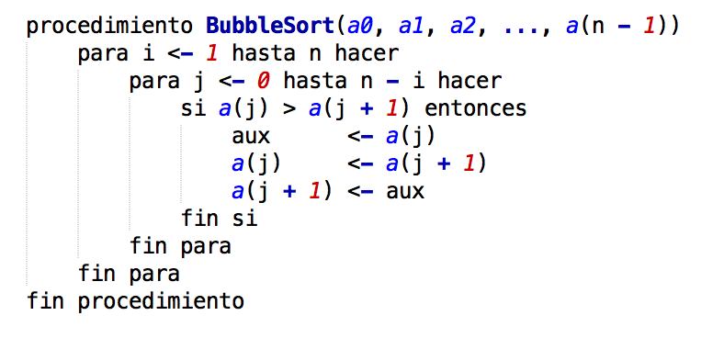
BUBBLE SORT
Algoritmo de ordenación cuadrático basado en el intercambio de los elementos.

Slide 5
DESARROLLO DEL ALGORITMO
Se recorre sucesivamente la secuencia intercambiando pares de elementos consecutivos desordenados
Se van comparando los pares consecutivos de elementos desde el final hacia el principio
Al proceso desde la comparación de los dos últimos elementos hasta los dos primeros se le llama pasada

Slide 6
EJEMPLO DE PASADA
6
9
9 6 5 8 2 1
6
5
8
2
1
9
SIGUIENTE PASO
El 9 comienza siendo el primer elemento burbuja. SE COMPARA CON EL 6 Y ASCIENDE AL SER MAYOR QUE ESTE.
SE COMPARA EL 9 CON EL 2 Y ASCIENDE AL SER MAYOR
SE COMPARA EL 9 CON EL 8 Y ASCIENDE AL SER MAYOR
SE COMPARA EL 9 CON EL 1 Y ASCIENDE AL SER MAYOR
El 9 queda finalmente colocado al final de la secuencia.
PARA LA SIGUIENTE PASADA, EL 6 SERÁ EL ELEMENTO BURBUJA.
SE COMPARA EL 9 CON EL 5 Y ASCIENDE AL SER MAYOR

Slide 7
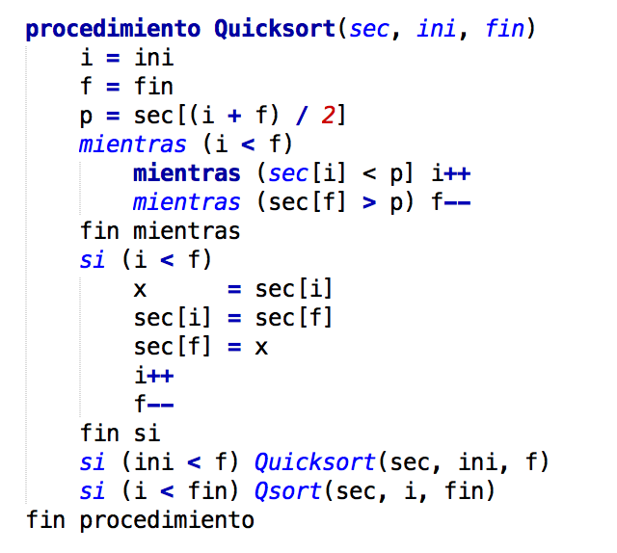
QUICKSORT
Algoritmo de ordenación logarítmico, recursivo y basado en la técnica Divide y Vencerás.

Slide 8
DESARROLLO DEL ALGORITMO
1
ELEGIR AL ELEMENTO PIVOTE
2
SITUAR A LA IZQUIERDA DEL PIVOTE LOS ELEMENTOS MENORES
3
SITUAR A LA DERECHA DEL PIVOTE LOS ELEMENTOS MAYORES
4
REPETIR RECURSIVAMENTE PARA CADA SUBLISTA

Slide 9
EJEMPLO DE ITERACIÓN
42
44 55 12 42 94 18 06 67
06
18
55
44
ELEMENTOS MENORES QUE 42
ELEMENTOS MAYORES QUE 42
SIGUIENTE PASO
Se establece el 42 como elemento pivote
La secuencia queda dividida en dos subsecuencias por la posición de cruce
Se continúan los recorridos hasta que se encuentran en el elemento pivote
Los dos elementos se intercambian al ser comparados con el pivote
Los recorridos ascendente y descendente se paran en 44 y 06
Se continúan los recorridos hasta que vuelven a detenerse en 55 y 18
Ambos elementos intercambian su posición

Slide 10
COMPARATIVA ENTRE ALGORITMOS
CASO | EFICIENCIA | BUBBLE SORT | QUICKSORT
1 | SECUENCIA CASI ORDENADA
2 | SECUENCIA ALEATORIA
3 | SECUENCIA TOTALMENTE DESORDENADA
4 | SECUENCIA CON UN NÚMERO ELEVADO DE ELEMENTOS
5 | SECUENCIA CON UN NÚMERO BAJO DE ELEMENTOS

Slide 11
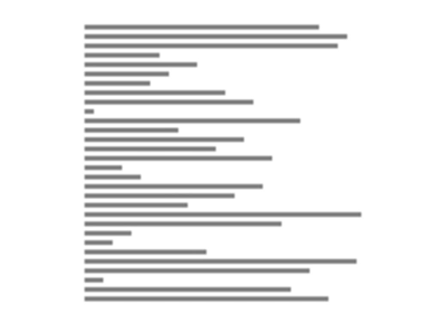
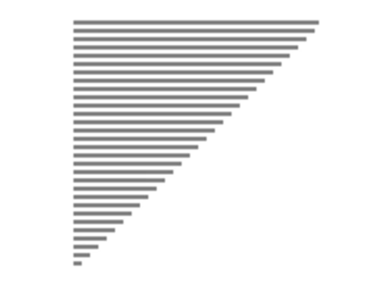
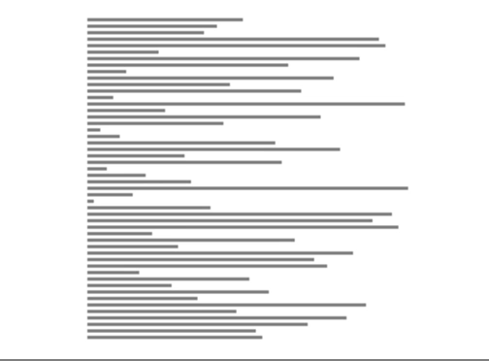



CASO | 2 | 3 | 4
BUBBLE SORT
QUICKSORT
COMPARAR
COMPARAR
COMPARAR

Slide 12
CONCLUSIONES
El algoritmo Bubble Sort tiene una complejidad computacional del orden O(n²) siendo un algoritmo bastante ineficiente, es decir, es demasiado lento, ya que realiza numerosas comparaciones y sobretodo numerosos intercambios. Sin embargo, es un algoritmo bastante sencillo de implementar y no requiere memoria adicional.
En el caso del ordenamiento rápido Quicksort, tiene una complejidad de O(n log n) siendo un algoritmo eficiente. Sin embargo, este algoritmo utiliza la técnica divide y vencerás como método para conseguir esta complejidad teniendo una implementación algo más compleja.

Slide 13
REFERENCIAS
Wikipedia. Quicksort. https://es.wikipedia.org/wiki/Quicksort
Campus Virtual ULL. Apuntes de la asignatura.
Campus Virtual ULL. Apuntes Algoritmos y Estructuras de Datos Avanzados.
Mis Algoritmos. Ordenamiento Rápido Quicksort. http://misalgoritmos.com/ordenamiento-rapido-quicksort
Toptal. Algoritmos de Ordenación. https://www.toptal.com/developers/sorting-algorithms/
REPOSITORIO GITHUB CON EL CÓDIGO DESARROLLADO
https://github.com/alu0100693737/DAA_L1_4_Comparativa-de-algoritmos-de-ordenacion--Bubble-Sort-y-Quicksort

Slide 14
GRACIAS POR SU ATENCIÓN
¿Preguntas?

